Slide 1
Построение эффективных отношений между учителем и учащимися
Чеботаева
Ирина Файзрахмановна
педагог-психолог
МБОУ ООШ №34

Slide 2
Дети – не роботы.
Наша цель заключается не в том, чтобы изложить ряд методов, как управлять поведением детей.
Наша цель — пробудить лучшее, что есть в детях:
их умственные способности, инициативу, ответственность,
чувство юмора, их способность быть внимательными к потребностям других людей.

Slide 3
Мотивы нарушения дисциплины на уроке
Привлечение внимания —
некоторые ученики выбирают «плохое» поведение, чтобы получить особое внимание учителя. Они все время хотят быть в центре внимания, не давая учителю вести урок, а ребятам — понимать учителя.
Власть —
некоторые ученики «плохо» ведут себя, потому что для них важно быть главными. Своим поведением они фактически говорят: «Ты мне ничего не сделаешь».
Месть —
для некоторых учеников главной целью их присутствия в классе становится месть за реальную или вымышленную обиду. Мстить они могут как учителю, так и кому-то из ребят или всему миру.
Избегание неудачи —
некоторые ученики так боятся повторить свое поражение, неудачу, что предпочитают ничего не делать. Они мечтают, чтобы все оставили их в покое.

Slide 4
С.В. Кривцова
«Учитель и проблемы дисциплины»
Индивидуальная программа построения взаимоотношений с проблемным учеником
Шаг № 1. Объективное описание поведения ребенка.
Шаг № 2. Понимание мотива «плохого» поведения.
Шаг № 3. Выбор техники педагогического вмешательства для экстренного прекращения «выходки» на уроке.
Шаг № 4. Разработка стратегии и тактики поддержки ученика для повышения его самоуважения.
Шаг № 5. Включение родителей и коллег-педагогов в реализацию школьного плана действий.

Slide 5
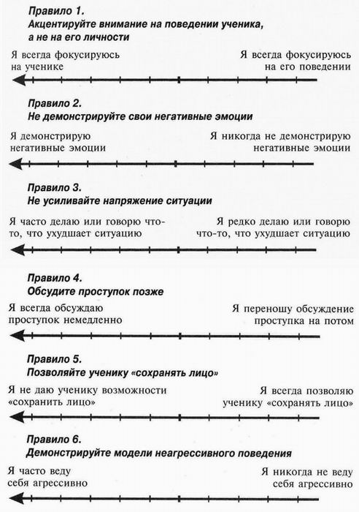

Slide 6
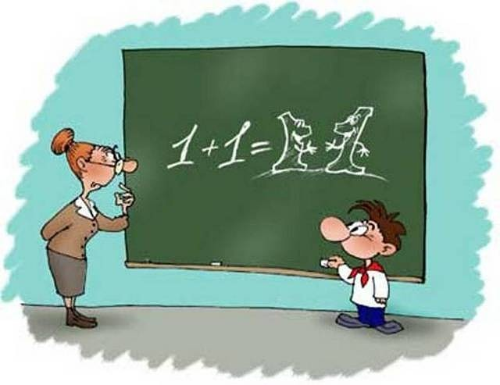
СОХРАНЯЮТ ЛИ УЧИТЕЛЬ И УЧЕНИК ВНУТРЕННЮЮ СВОБОДУ?
Это требует от нас большой веры в то, что, если мы поделимся своими искренними чувствами с подрастающим человеком и выслушаем его чувства, мы вместе придумаем удачные для нас обоих решения.
Мы должны перестать воспринимать ребенка как проблему, которая требует наказания.
Мы должны отказаться от идеи, что нас всегда есть правильный ответ.
Нам нужно перестать беспокоиться, что ученик может «сесть нам на шею».

Slide 7
Техники экстренных педагогических воздействий
привлечение внимания
Приём «Разрешенная квота»
Применение «Я-высказываний»
Обращение с искренней просьбой
власть и месть
Приём «Изящный уход»
Активное сопротивление манипулированию
Позитивная речь и позитивное мышление
Техника удаления
избегание неудачи
«Поддержки много не бывает, бывает мало твёрдости!»
Выражение благодарности за хорошие поступки
при всём классе

Slide 8
ОКНО ГОРДОНА
 | проблемы ученика | ← | ученик мечтает о чем-то на уроке
линия приятия ↓ | беспроблемное поведение | ← | ученик решает задачи на контрольной по математике
 | проблемы учителя | ← | ученик отламывает ножку стула

Slide 9
Чтобы определить принадлежность проблемы, необходимо задать себе 2 вопроса:
Если ответ «да», то проблема принадлежит, безусловно, Вам и решать ее также должны Вы.
1. Испытываю ли я отрицательные эмоции от того, что поведение ученика оказывает реальное, осязаемое воздействие на меня?
2. Испытываю ли я отрицательные эмоции от того, что ученик не такой, каким бы мне его хотелось видеть?
Если ответ «да», то проблема, равно как и способы её разрешения, принадлежит ученику.

Slide 10
Примеры проблем у учеников и учителей.
Важно определить, кому принадлежит проблема:
Петя не может справиться с домашними заданиями.
Даша постоянно опаздывает на урок и дезорганизует работу класса.
Ваня не принес на урок математики нужные материалы: нет ни тетради, ни учебника, ни задачника.
Алиса начинает любое предложение со слова «блин».
Кирилл сорит семечками в классе.
Мальчики бурно ссорятся на уроке и мешают Вам.
Лёша боится старшеклассников.
Никита отрывает у Вас много времени, жалуясь на одноклассников.
Женя портит учебные пособия.
Боря боится, что одноклассники будут смеяться над ним, если он сделает ошибку.

Slide 11
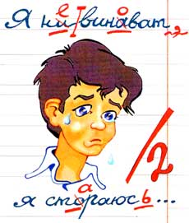
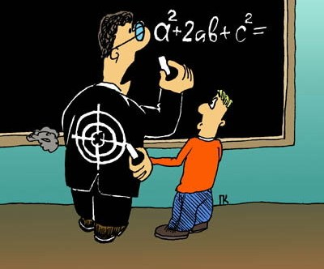
ВАРИАНТЫ
ВЗАИМОДЕЙСТВИЯ
С УЧЕНИКОМ
Школьник начинает взаимодействие | Учитель начинает взаимодействие
Учитель слушает | Учитель говорит
Учитель помогает, советует, консультирует | Учитель воздействует
Учитель хочет помочь школьнику | Учитель хочет помочь себе
Учитель принимает решение, сделанное школьником | Учитель самостоятельно принимает удовлетворяющее его решение
Учитель заинтересован в удовлетворении потребностей школьника | Учитель заинтересован в удовлетворении собственных потребностей
Учитель облегчает школьнику принятие решения | Учитель сам активно решает проблему

Slide 12
3 ЧАСТИ Я-ВЫСКАЗЫВАНИЯ
«Когда ты высовываешь ноги из-под парты …»
1.
Информация о проблеме учителя – нейтральное описывание фактов без выражения личного отношения к этим фактам
«Я могу споткнуться о них …»
2.
Тот значимый конкретный эффект, который возникает в результате неприемлемого поведения
«И я боюсь упасть и разбиться»
3.
Чувства и эмоции, которые учитель испытывает

Slide 13
Если ученик имеет мотив привлечения внимания
и чтобы Вы могли переместить проблему из Z принадлежности учителя в Z принадлежности ученика
ВАЖНО ВЫРАЗИТЬ ОТРИЦАТЕЛЬНЫЕ ЭМОЦИИ ЧЕРЕЗ «Я-ВЫСКАЗЫВАНИЕ» !
Когда я вижу бумажки, лежащие на полу…
Когда вы рисуете на парте…
Когда меня прерывают во время объяснения…
Когда ты вертишься…
Когда ты опаздываешь…
Когда ты споришь со мной…
Применять приём следует только в особых случаях!

Slide 14
КАК ВЫРАЖАТЬ БЛАГОДАРНОСТЬ?
1. Саша, спасибо за то, что ты сегодня сделал.
2. Саша, как я рада, что ты сам всё убрал,
ты так помог мне!
3. Саша, спасибо, я надеюсь, ты теперь всегда так же хорошо будешь дежурить по классу!
4. Саша, неужели это ты все вымыл?
Что же ты раньше так не делал?
5. Когда я увидел, как ты прибираешь класс,
Саша, я подумал: он умеет работать не только головой, но и руками!

Slide 15
Девизы-заклинания
«Ты сможешь, если будешь думать, что сможешь! Повторяй это каждый день, особенно в отношении того, что у тебя плохо получается»
«Пробуй - и результат обязательно будет!»
«Я могу это сделать!»
«Я достаточно умен, чтобы»
«Когда говорю себе, что я могу,
я действительно могу!»
«Я могу стать таким, каким я хочу быть»

Slide 16
ФОРМУЛА ДОСТОЙНОГО ОТВЕТА В СИТУАЦИИ МАНИПУЛИРОВАНИЯ
«Знаешь, Таня, у меня есть слабое место: я не могу видеть женских слёз. Ты сейчас можешь легко добиться 5-рки»
I часть. Признайте силу ученика над вами, скажите ему о своем «слабом месте» и о том, что он может добиться своего, используя ваши слабости.
II часть. Скажите ему о том, что бывает потом. Опишите, что происходит с вами, когда осознаете, что кто-то использовал вашу слабость.
возможно, вы начинаете сторониться этого человека или меньше ему доверяете, думаете о нем неприязненно или теряете уважение к нему — выберите то, что именно для вас характерно.
«При этом я боюсь, что наши отношения изменятся, я не смогу так же уважать тебя, не люблю, когда меня используют»

Slide 17
ФОРМУЛА ДОСТОЙНОГО ОТВЕТА В СИТУАЦИИ МАНИПУЛИРОВАНИЯ
«Так что выбирай,
я поставлю ту оценку, которую назовешь
ты сама…»
III часть. Объясните, почему это происходит.
IV часть. Предложите ученику выбирать.
Если решает, что всё-таки «5»,
то у большинства детей возникает феномен «горькой конфеты» и неприятные переживания скажутся на дальнейших выборах.
Если он делает достойный выбор, важно поддержать его, выразив положительные чувства.
«Знаешь, что
я чувствую сейчас? Огромное облегчение.
Я горжусь тобой!»

Slide 18
АЛЬТЕРНАТИВА НАКАЗАНИЮ
1. Резко выразите свои чувства без нападок на характер.
2. Сформулируйте свои ожидания.
3. Покажите ребенку, как загладить вину.
4. Предоставьте ребенку выбор.
5. Предпримите действия.
6. Решение проблемы.
«Я в ярости от того, что мою новую пилу оставили на улице ржаветь под дождем!»
«Я рассчитываю на то, что после того, как у меня возьмут инструменты, мне их вернут».
«Теперь пиле нужны маленькая стальная мочалка и тяжелая физическая работа».
«Ты можешь брать мои инструменты и возвращать их. Ты можешь перестать использовать их. Тебе решать».
Ребенок. Почему ящик с инструментами заперт?
Отец. Ты мне ответь — почему.
«Что мы можем придумать, чтобы ты пользовался моими инструментами, если они тебе нужны, и чтобы я был уверен, что найду их на месте, когда они мне понадобятся?»

